Slide 1
La mer de Chine méridionale

Slide 2
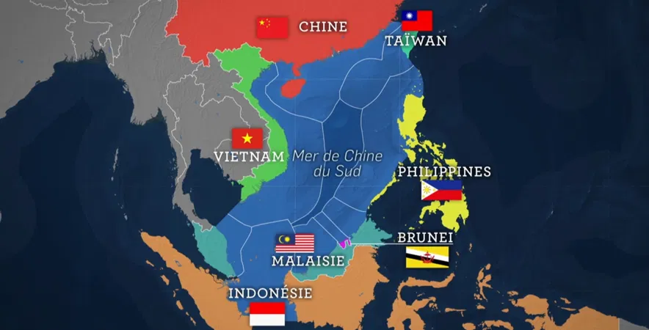
I – Un espace convoité par une multitude d’États
7 pays côtiers :
Chine
Taïwan
Vietnam
Philippines
Brunei
Malaisie
Indonésie

Slide 3
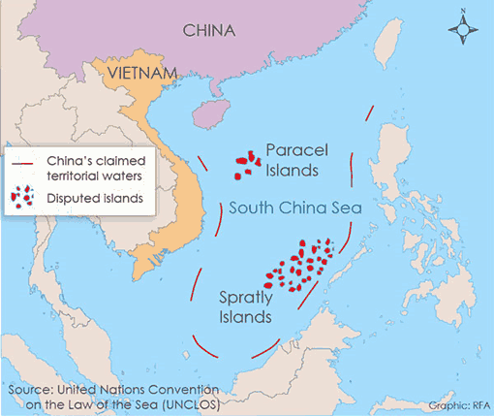
Les revendications chinoises sur la région
La “Ligne en neuf traits”, revendiquée à l’origine par la République de Chine depuis le début du 20e siècle

Slide 4
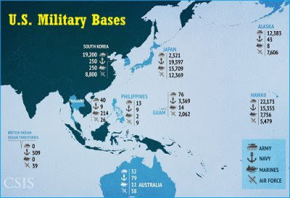
Une influence américaine forte en Asie du sud-est
En plus de nouer une alliance défensive avec les Philippines, les États-Unis ont basé leur 7e flotte au Japon, proche de la mer de Chine méridionale

Slide 5
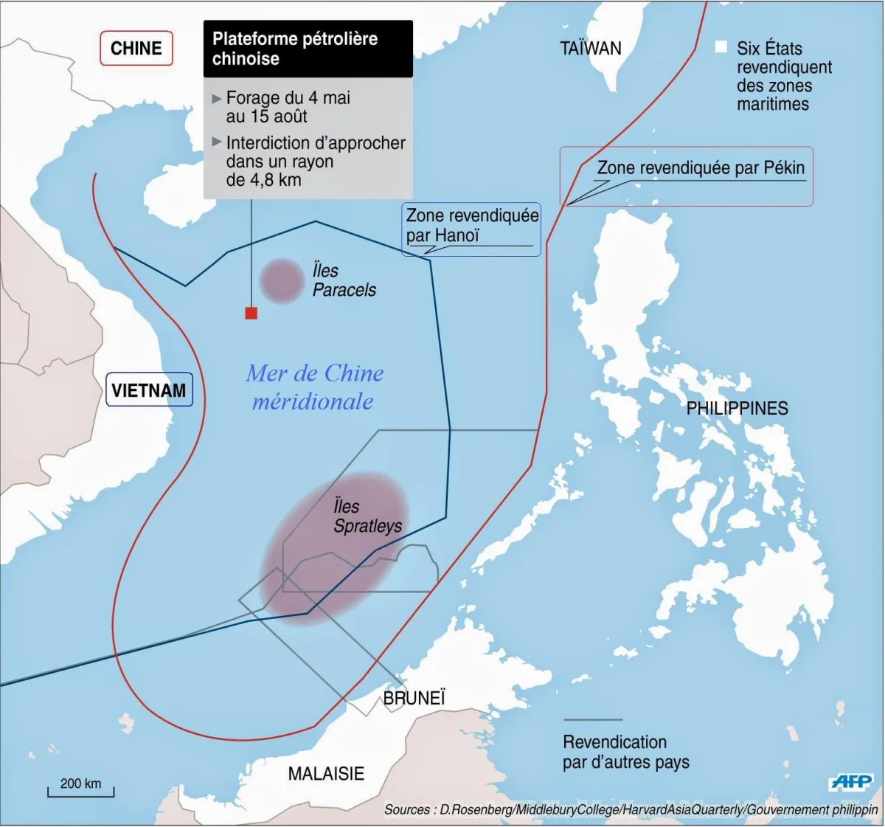
II – Ressources en Mer de Chine : objets de tensions et de convoitises
Hydrocarbures : 11 milliards de barils de pétrole et 5 000 milliards de mètres cubes de gaz naturel
Ressources halieutiques : 12 % de la production mondiale
Présence de terres rares
Routes maritimes : 30 % du commerce maritime mondial, 70 % du trafic mondial de conteneurs et 50 % des flux d'hydrocarbures et de gaz naturel liquéfié

Slide 6
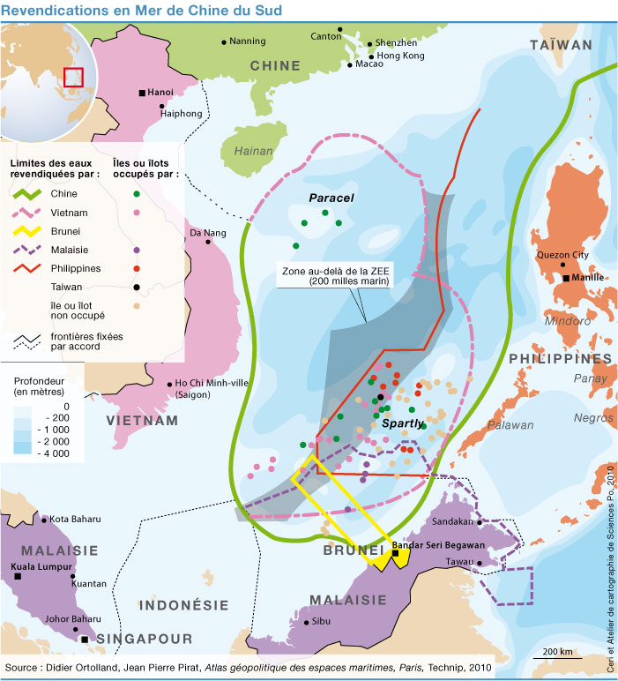
III- Les conflits en mer de Chine méridionale
Les revendications territoriales
La Chine revendique près de 80% du territoire, en s’appuyant sur la “ligne des neuf traits”, une délimitation basée sur une carte datant de 1947.
Les revendications chinoises sont contestés par plusieurs pays, notamment par les Philippines qui ont saisi la Cour permanent d’arbitrage de la Haye en 2013 pour contester les revendications chinoises.
En 2016, la Cour a statué en faveur des Philippines, rejetant la validité de la "ligne en neuf traits".

Slide 7
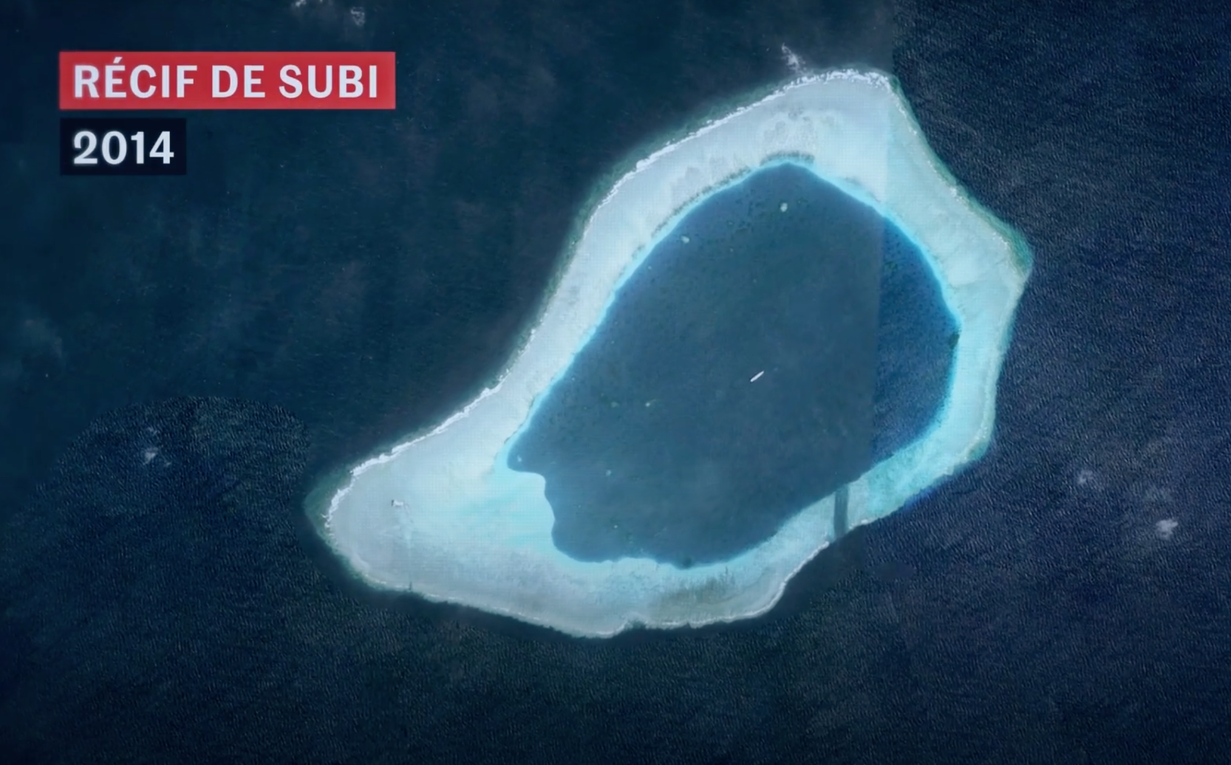
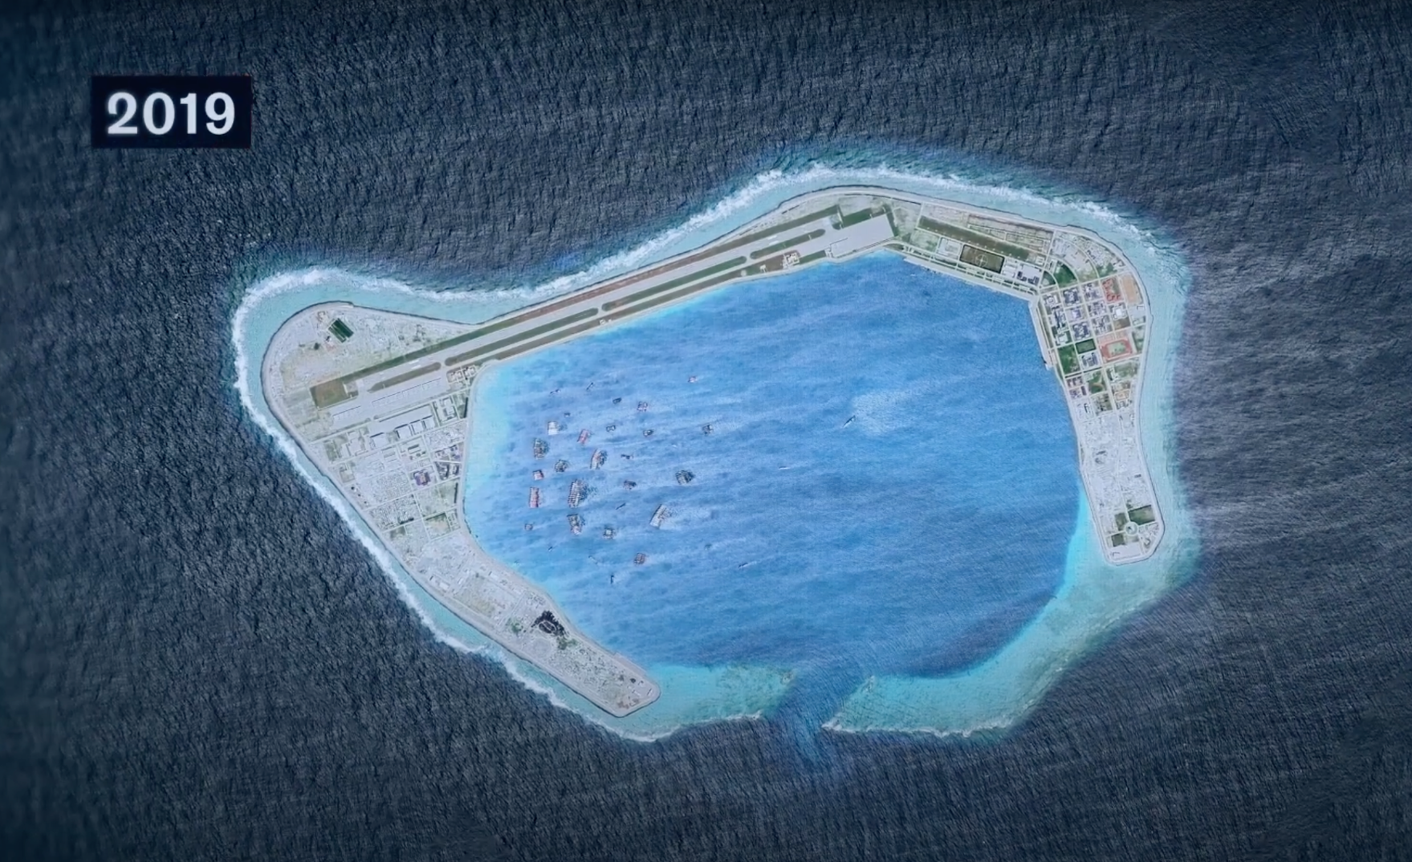
III- Les conflits en mer de Chine méridionale
b) La militarisation de la région

Slide 8
Sources
https://www.radiofrance.fr/franceinfo/podcasts/echos-du-monde/investiture-de-donald-trump-quel-impact-pour-les-pays-allies-d-asie-du-sud-est-en-conflit-avec-la-chine-9047734
https://fr.wikipedia.org/wiki/Ligne_en_neuf_traits#:~:text=La%20ligne%20en%20neuf%20traits%20suit%20approximativement%20l'isobathe%20des,km2%20de%20terres%20%C3%A9merg%C3%A9es.
https://fr.wikipedia.org/wiki/Conflit_en_mer_de_Chine_m%C3%A9ridionale#:~:text=Revendications%20des%20Philippines,-Les%20revendications%20des&text=Il%20comprenait%20de%20nombreux%20r%C3%A9cifs,le%20banc%20de%20l'Inspecteur.
https://www.sciencespo.fr/ceri/fr/content/dossiersduceri/les-conflits-en-mer-de-chine-meridionale
https://geoconfluences.ens-lyon.fr/informations-scientifiques/a-la-une/carte-a-la-une/mer-de-chine-meridionale
https://www.defense.gouv.fr/marine/cols-bleus/cols-bleus-magazine/planete-mer/mer-chine-meridionale-forte-volonte-chinoise-territorialisation
https://youtu.be/NVXJv7N1ooQ?feature=shared
https://youtu.be/faCnSDxyTMc?feature=shared

